Slide 1
Travail de cloche
Translate into French: I wore black pants and white socks when I bought three green shorts.

Slide 2
Bonjour!
mardi, le dix huit février
un moment de culture francophone
le complément d’objet indirect
les pronoms qui remplace le COI
la révision

Slide 3
Pourquoi tombons-nous?
Nous tombons pour apprendre comment se lever.

Slide 4
Sommes-nous prêts?
Nous sommes prêts !

Slide 5
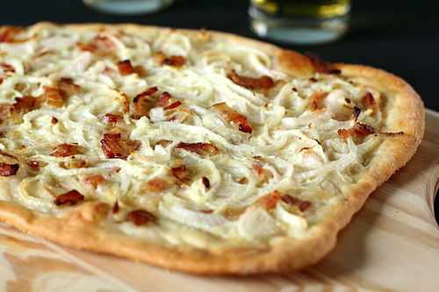
Une tarte flambée, which is called a flammekuechle in Alsatian, is an Alsatian culinary delight which resembles a thin-crust pizza.

Slide 6
Jacques donne une tarte flambée à la chanteuse.

Slide 7
Jacques donne une tarte flambée à la chanteuse.

Slide 8
le sujet
Jacques donne une tarte flambée à la chanteuse.

Slide 9
Jacques donne une tarte flambée à la chanteuse.

Slide 10
le prédicat
le verbe
Jacques donne une tarte flambée à la chanteuse.

Slide 11
Jacques donne une tarte flambée à la chanteuse.

Slide 12
Complément d’Objet Direct (COD)
Jacques donne une tarte flambée à la chanteuse.

Slide 13
Jacques donne une tarte flambée à la chanteuse.

Slide 14
Complément d’Objet Indirect (COI)
Jacques donne une tarte flambée à la chanteuse.

Slide 15
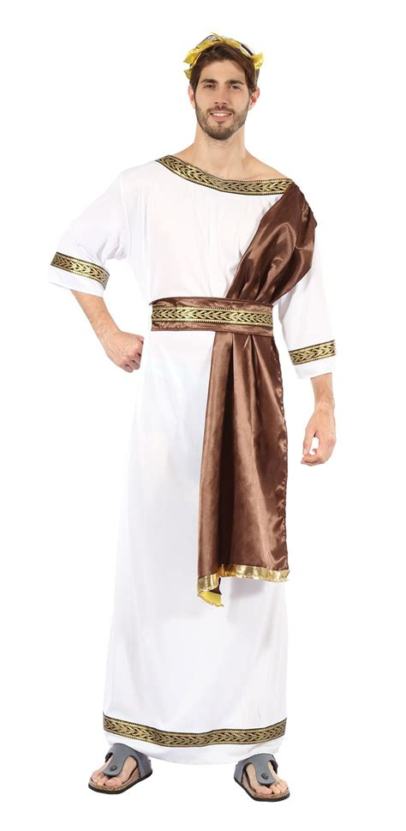

Slide 16
Dative case
Verbs of giving, showing, telling

Slide 17
Jacques donne une tarte flambée à la chanteuse.
Jacques donne une tarte flambée à la chanteuse.
Jacques lui donne une tarte flambée .
Jacques a donné une tarte flambée à la chanteuse.
Jacques lui a donné une tarte flambée .
Jacques ne lui a pas donné une tarte flambée .
Jacques va lui donner une tarte flambée.

Slide 18
je me
tu te
elle / il lui
nous nous
vous vous
ils / elles leur

Slide 19
Qu’est-ce que tu as prêté à Céline?
dit à Justin et Céline.
Notes:
.

Slide 20
Révisons!!!
What are the groups of verbs which take indirect objects?
What are the indirect object pronouns?
1st person singular 1st person plural
2nd person singular 2nd person plural
3rd person singular 3rd person plural
Is leurs an indirect object pronoun?
What is it?

Slide 21
Devoirs

Slide 22
Billet de sortie
Traduisez en français: He gave a book to me.

